Slide 1
Презентация проекта «Оптимизация процесса распределения обучающихся на производственную практику»
Областное государственное автономное профессиональное образовательное учреждение
«Шебекинский техникум промышленности и транспорта»
Директор ОГАПОУ «ШТПТ»
Вишневская Яна Юрьевна
г. Белгород, 2019 год
Notes:
Титульный слайд

Slide 2
карточка проекта
ОБЩИЕ ДАННЫЕ: Заказчик: Вишневская Яна Юрьевна, директор ОГАПОУ «Шебекинский техникум промышленности и транспорта» Процесс: Оптимизация процесса распределения обучающихся на производственную практику Границы процесса: от «мониторинга предпочтений обучающихся по распределению на места прохождения практики» до «трудоустройства на рабочие места» Руководитель проекта: Якимова Н.А, заместитель директора (по УПР) ОГАПОУ «ШТПТ», преподаватель высшей квалификационной категории Команда проекта: Долженкова В.Н.- заместитель директора, преподаватель высшей квалификационной категории преподаватели - руководители производственной практики от техникума | ОБОСНОВАНИЕ: Длительный процесс распределения обучающихся на производственную практику; Принудительное закрепление за обучающимися мест прохождения производственной практики; Неудовлетворенность некоторых обучающихся и работодателей качеством практического обучения.
ЦЕЛИ: Сокращение времени протекания процесса с 15,4 дней до 8,5 дней Экономия времени до 55 % ЭФФЕКТЫ: Удовлетворенность обучающихся местом проведения производственной практики. Повышение успеваемости по промежуточной аттестации. Трудоустройство обучающихся на рабочие места. Удовлетворение потребностей работодателей в рабочих кадрах. | СРОКИ: 1. Старт проекта 01.10.2019 2. Анализ текущей ситуации 26.08.2019 2.1 разработка текущей карты процесса 02.09.2019 – 05.09.2019 2.2 поиск и выявление процесса 06.09.2019 – 10.09.2019 2.3 разработка целевой карты процесса 06.12.2018 – 13.09.2019 2.4 разработка «плана» реализации проекта 16.09.2019 – 20.09.2019 3. Защита карточки проекта 25.08.2020 г 4. Проверка и корректировка процесса удовлетворенности 23.06.2020 – 30.08.2020 5. Закрытие проекта 01.09.2020
Наименование цели, мин/дни | Текущий показатель | Целевой показатель
Сокращение времени протекания процесса, дни | 15,4 | 8,5
Сокращение перемещений, мин. | 123 | 68
Оптимизация количества касаний | 6 | 5

Slide 3
Обоснование выбора процесса:
Введение в предметную область (описание ситуации «как есть»)
Длительный процесс распределения обучающихся на производственную практику.
Принудительное закрепление за обучающимися мест прохождения производственной практики.
Неудовлетворенность некоторых обучающихся и работодателей качеством практического обучения.

Slide 4
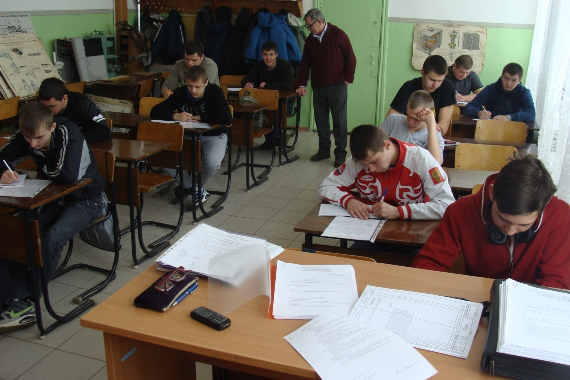
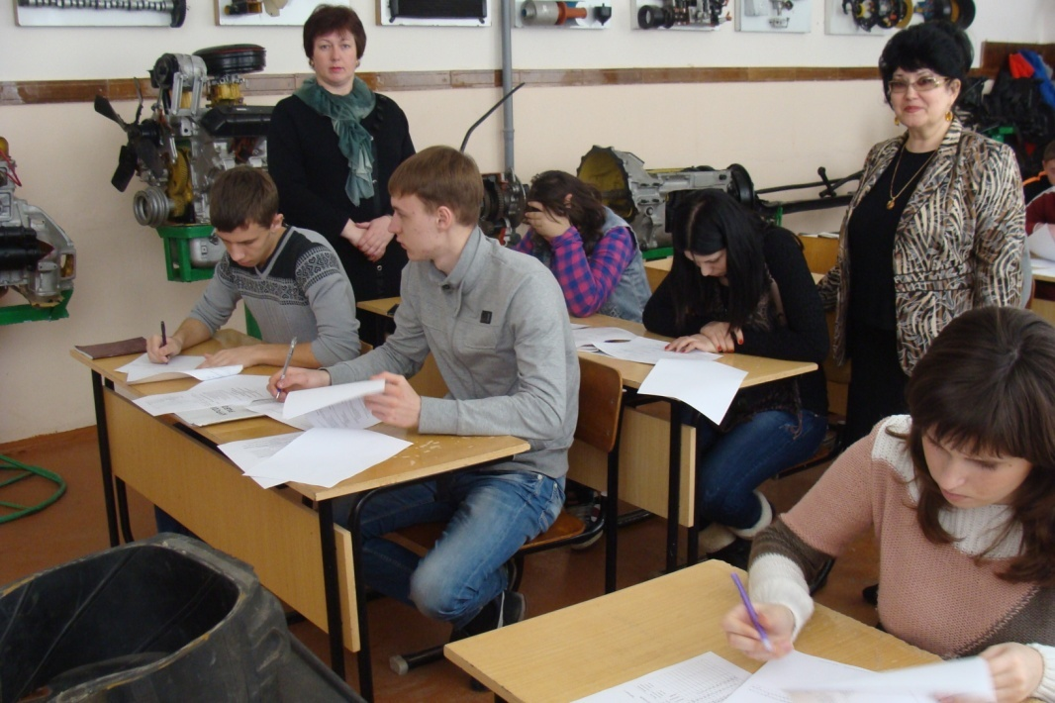
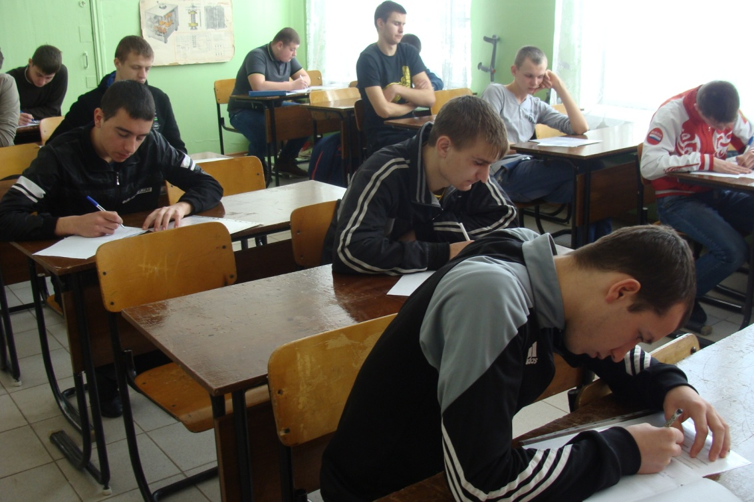
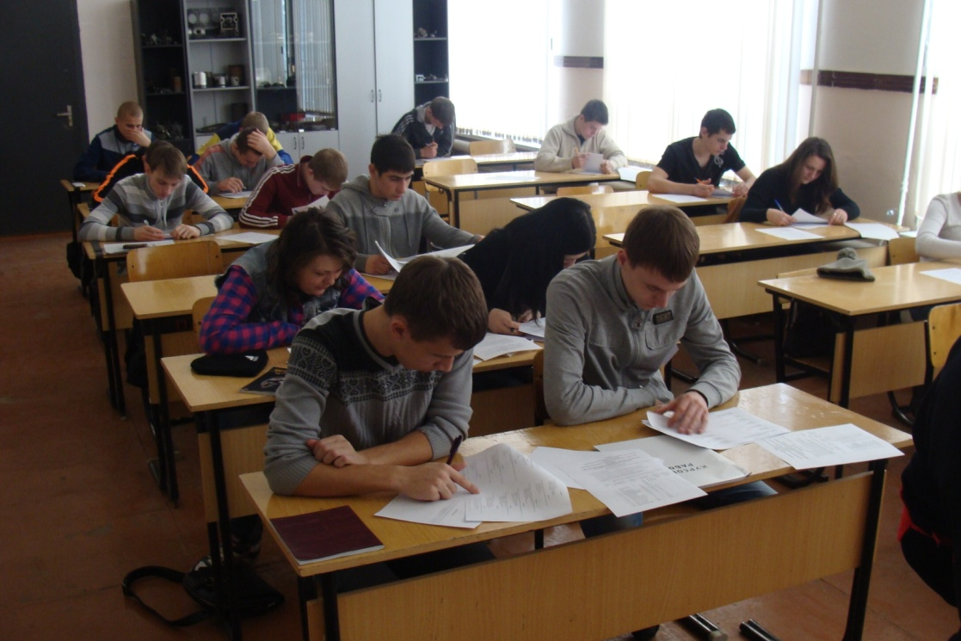
Карта текущего состояния
Введение в предметную область (описание ситуации «как есть»)

Slide 5
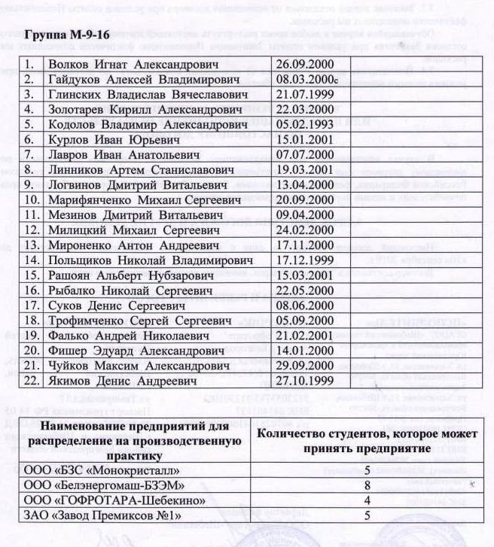
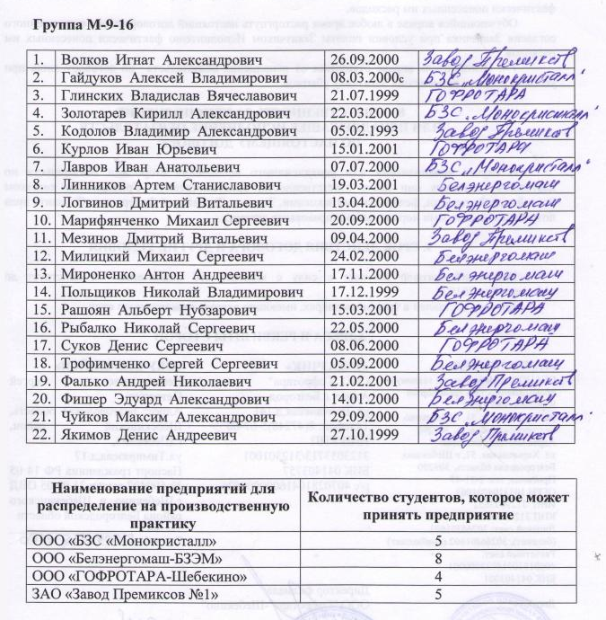
Введение в предметную область (описание ситуации «как есть»)

Slide 6
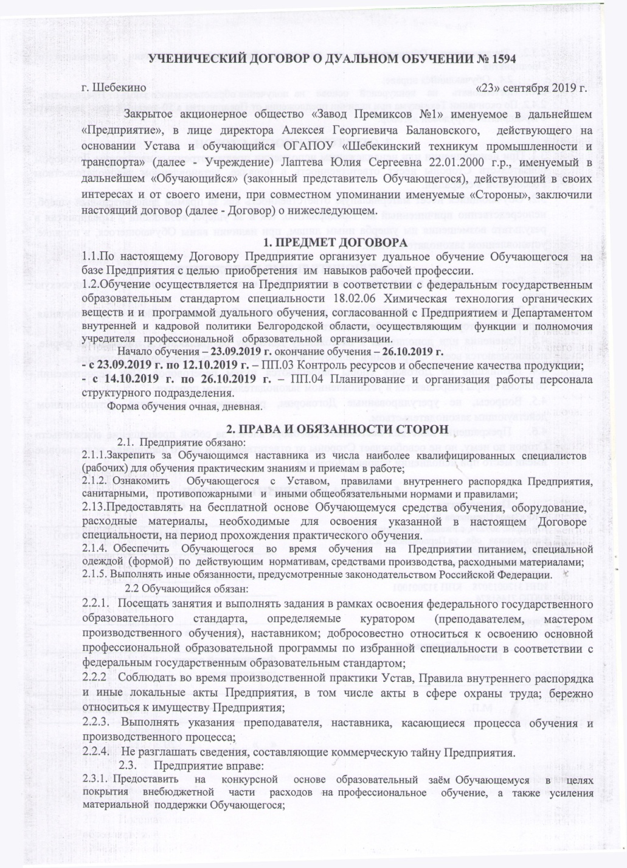
Введение в предметную область (описание ситуации «как есть»)

Slide 7
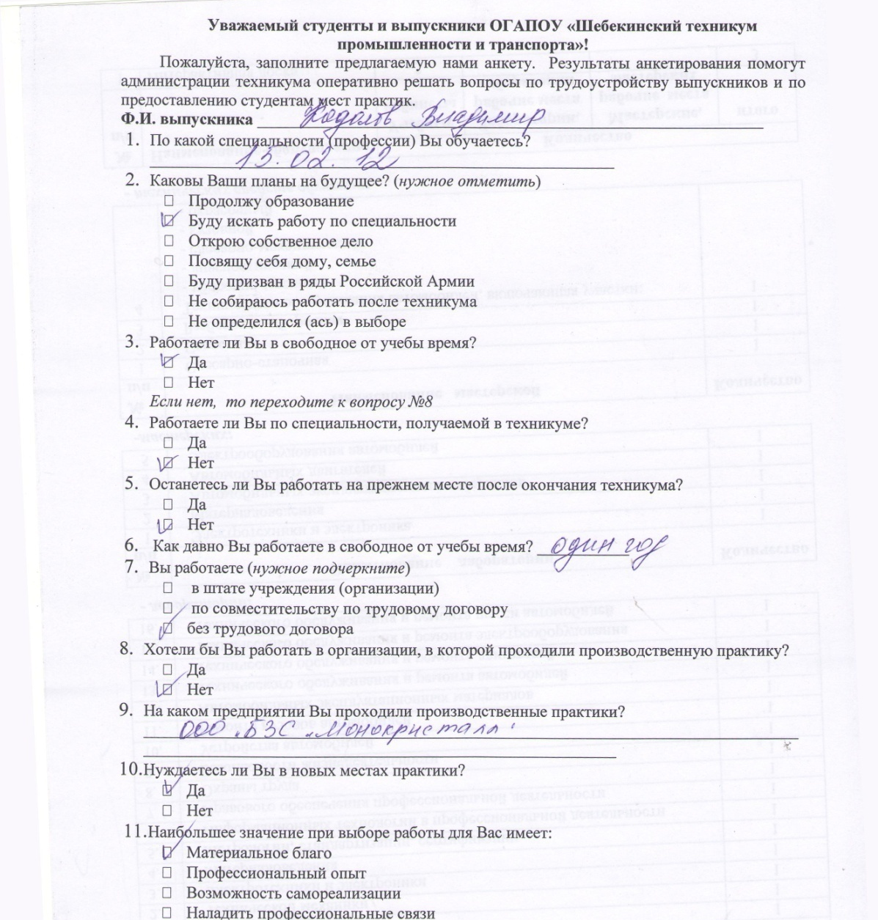
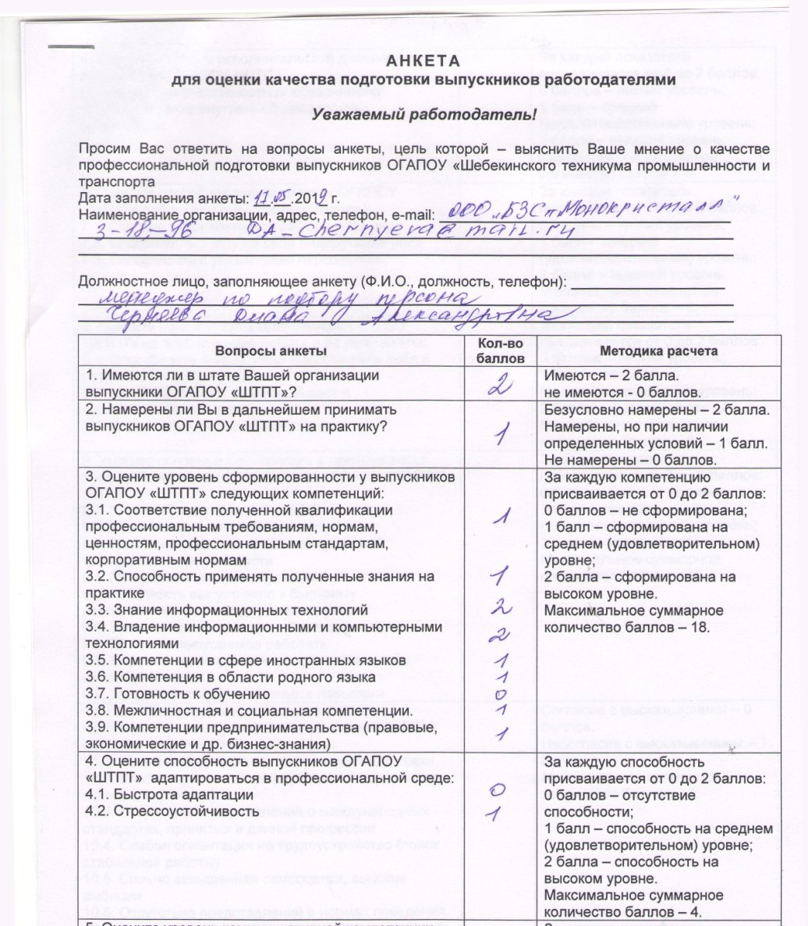
Введение в предметную область (описание ситуации «как есть»)

Slide 8
Карта текущего состояния
Исполнитель
Описание шага процесса
Продолжительность
Потери/проблемы
2
3
1
2
Шаг 1 |  | Шаг 2 |  | Шаг 3 |  | Шаг 4 |  | Шаг 5 |  | Шаг 6 |  | Шаг 7 |  | Шаг 8 |  | Шаг 9 |  | Шаг 10
Зам.директора по УПР |  | Зам.директора по УПР |  | Зам.директора по УПР |  | Зам.директора по УПР |  | Зам.директора по УПР |  | Зам.директора по УПР |  | Преподаватель - руководитель ПП |  | Преподаватель - руководитель ПП |  | Зам.директора по УПР |  | Зам.директора по УПР
Разработка графика учебного процесса |  | Отправка писем-запросов о согласовании количества студентов при оформлении на производственную практику |  | Получение ответа на запрос в течение недели с момента отправки писем-запросов |  | Телефонный звонок в отдел кадров предприятий, от которых не пришел ответ на запрос |  | Формирование списка студентов и перечня предприятий с указанием численности студентов, которых берут на ПП |  | Передача списка групп руководителю производственной для распределения по предприятиям-местам проведения ПП |  | Распределяет студентов согласно «разнарядке» (у присутствующих на занятии есть право выбора мест прохождения ПП) |  | Передача списка студентов с распределением по местам прохождения ПП |  | Подготовка проекта приказа об организации ПП |  | Ознакомление студентов с проектом приказа о распределении на ПП
8 часов |  | 1 час |  | 36 часов |  | 2 часа |  | 30 мин |  | 15 мин |  | 45 мин |  | 15 мин |  | 45 минут |  | 20 мин
1,2,3
1- Потеря времени (задержка ответа на письмо-запрос)
2- отсутствие преподавателя – руководителя ПП/заместителя директора
3- обращение отдельных студентов и их родителей с просьбой перевести на другие предприятия

Slide 9
Карта текущего состояния
Исполнитель
Описание шага процесса
Продолжительность
Потери/проблемы
2,4
1
Шаг 11 - 15 |  | Шаг 16 |  | Шаг 17 |  | Шаг 18 |  | Шаг 19 |  | Шаг 20 |  | Шаг 21 |  | Шаг 22 |  | Шаг 23
Зам.директора по УПР Преподаватель - руководитель ПП |  | Зам.директора по УПР |  | Зам.директора по УПР |  | Преподаватель - руководитель ПП |  | Преподаватель - руководитель ПП |  | Преподаватель - руководитель ПП |  | Зам.директора по УПР Преподаватель - руководитель ПП |  | Зам.директора по УПР |  | Зам.директора по УПР
Повторение шага 4, 6,7,8,9 |  | Внесение изменений в ПРИКАЗ об организации пп |  | Оформление ученических договоров, направлений на ПП, оформление журнала инструктажа по ОТ и ТБ |  | Отправка студентов на ПП |  | Пребывание студентов на ПП. Контроль прохождения ПП руководителями практики от техникума |  | Проведение аттестации по итога ПП |  | Проведение анкетирования среди студентов и работодателей об уровне удовлетворенности организацией ПП |  | Анализ результатов анкетирования и успеваемости по результатам ПП. |  | Обратная связь с работодателями (решение о продолжении / прекращении сотрудничества)
4 часа |  | 30 мин |  | 8 часов |  | 6 часов |  | По графику учебного процесса |  | 90 минут |  | 30 мин |  | 4 часа |  | 60 мин
4
4 – отказ предприятий в изменении численности студентов
1 – из-за потери времени по определении мест прохождения ПП, в авральном режиме оформляются ученические договоры

Slide 10
Карта текущего состояния
Перечень потерь/проблем
1 | Потеря времени (задержка ответа на письмо-запрос)
2 | Отсутствие преподавателя – руководителя ПП/заместителя директора
3 | Обращение отдельных студентов и их родителей с просьбой поменять места проведения практики
4 | Отказ предприятий в изменении численности студентов
ВПП (время протекания процесса) – 123 часа

Slide 11
Введение в предметную область (описание ситуации «как есть»
Федеральный уровень
Региональный
уровень
Длительный процесс распределения обучающихся на производственную практику.
Принудительное закрепление за обучающимися мест прохождения производственной практики.
Неудовлетворенность некоторых обучающихся и работодателей качеством практического обучения
Уровень образовательного учреждения

Slide 12
Карта целевого состояния
Исполнитель
Описание шага процесса
Продолжительность
Потери/проблемы
Шаг 1 |  | Шаг 2 |  | Шаг 3 |  | Шаг 4 |  | Шаг 5 |  | Шаг 6
Зам.директора по УПР |  | Зам.директора по УПР |  | Зам.директора по УПР |  | Зам.директора по УПР |  | Зам.директора по УПР |  | Зам.директора по УПР
Разработка карточки-анкеты с информацией о предприятиях-партнерах и их условий при принятии студентов на практику |  | Получение сведений об успеваемости студентов |  | Разработка графика учебного процесса |  | Отправка писем-запросов о согласовании количества студентов при оформлении на производственную практику |  | Получение ответа на запрос в течение недели с момента отправки писем-запросов |  | Телефонный звонок в отдел кадров предприятий, от которых не пришел ответ на запрос
8 часов |  | 15 мин |  | 8 часов |  | 1 час |  | 36 часов |  | 2 часа
Шаг 7
Зам.директора по УПР
Проведение анкетирование среди студентов
45 мин
Шаг 8
Зам.директора по УПР
Анализ результатов анкетирования студентов
90 минут

Slide 13
Карта целевого состояния
Исполнитель
Описание шага процесса
Продолжительность
Потери/проблемы
Шаг 9 |  | Шаг 10 |  | Шаг 18 |  | Шаг 19 |  | Шаг 20 |  | Шаг 21
Зам.директора по УПР |  | Зам.директора по УПР |  | Преподаватель - руководитель ПП |  | Преподаватель - руководитель ПП |  | Преподаватель - руководитель ПП |  | Зам.директора по УПР Преподаватель - руководитель ПП
Подготовка проекта приказа об организации ПП |  | Ознакомление студентов с проектом приказа о распределении на ПП |  | Отправка студентов на ПП |  | Пребывание студентов на ПП. Контроль прохождения ПП руководителями практики от техникума |  | Проведение аттестации по итога ПП |  | Проведение анкетирования среди студентов и работодателей об уровне удовлетворенности организацией ПП
45 минут |  | 20 мин |  | 6 часов |  | По графику учебного процесса |  | 90 минут |  | 30 мин
Шаг 22
Зам.директора по УПР
Анализ результатов анкетирования и успеваемости по результатам ПП.
45 мин
Шаг 23
Зам.директора по УПР
Обратная связь с работодателями (трудоустройство обучающихся на рабочие места)
60 мин
Шаг 11 |  | Шаг 12 |  | Шаг 13 |  | Шаг 14 |  | Шаг 15 |  | Шаг 16 |  | Шаг 17
ВПП (время протекания процесса) – 8,5 дня (длительность процесса, работа с документами)
- 408 мин (68 час) (перемещение) 55%

Slide 14
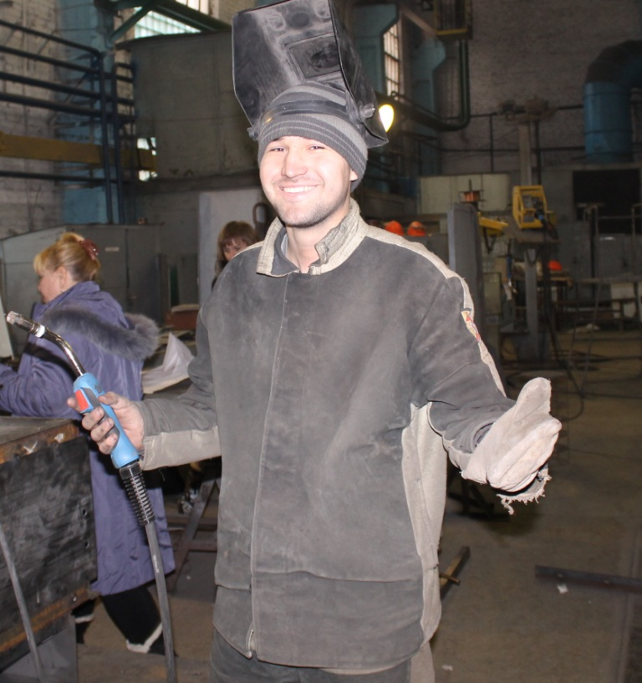
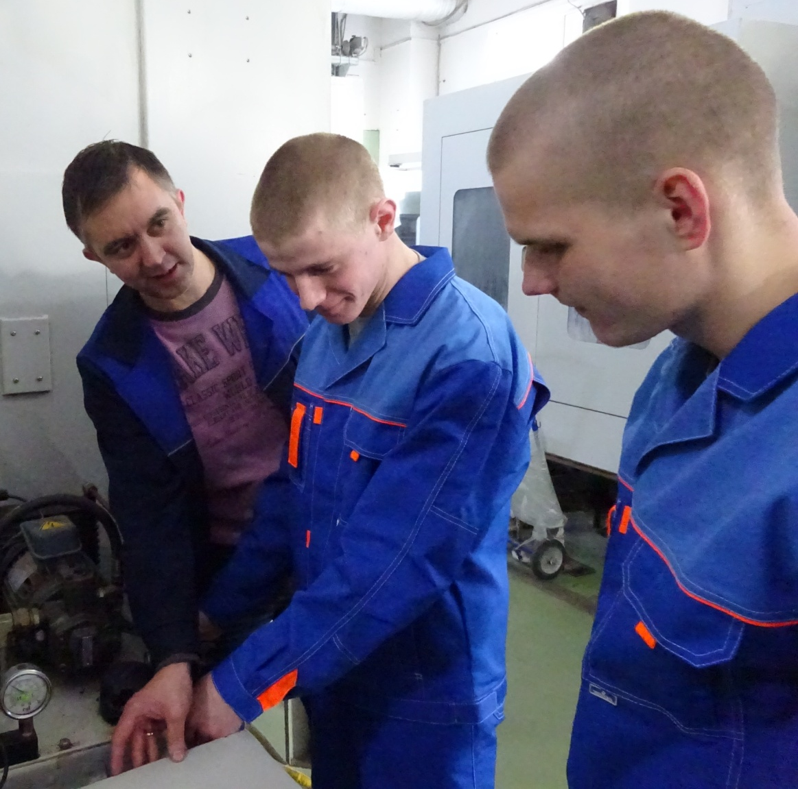
Введение в предметную область (описание ситуации «как будет»)

Slide 15
Введение в предметную область (описание ситуации «как будет»)

Slide 16
Цель и результат проекта
Цель проекта: | к 1 марта 2019 г сократить время протекания процесса между заместителем директора, преподавателями-руководителями практик, студентов и работодателями до 62%
Способ достижения цели: | Исключение повторяющихся этапов процесса и дублирования информации
Результат проекта: | Время протекания процесса не превышает 9,7 дня (работа всех участников процесса по распределению по местам прохождения производственной практики), 77,6 часа (перемещение участников процесса), количество касаний уменьшилось до 5
Требования к результату проекта: | Разработка карточки – анкеты с информацией о предприятиях-партнерах и их условий при принятии обучающихся на практику
 | Определен регламент системы распределения обучающихся на производственную практику
 | Улучшение психологического климата в студенческом коллективе, повышение успеваемости обучающихся
 | Трудоустройство обучающихся по результатам практики
Пользователи результатом: | обучающиеся, преподаватели-руководители производственной практикой, работодатели

Slide 17
Основные блоки работ проекта
№ | Наименование | Длительность, дней | Начало | Окончание | 2019 - 2020 г.г.
 |  |  |  |  | 10 | 11 | 12 | 01 | 02 | 03 | 04 | 05 | 06 | 07 | 08
1. | Разработка карточки – анкеты с информацией о предприятиях-партнерах и условий принятия обучающихся на практику | 1 | 01.10.2019 | 02.10.2019
2. | Разработка регламента системы распределения обучающихся на производственную практику | 2 | 03.10.2019 | 05.10.2019
3. | Прохождение производственной практики | По графику учебного процесса | 01.11.2019 | 22.06.2020
4. | Проверка и корректировка процесса удовлетворенности | 60 | 23.06.2020 | 30.08.2020
Итого |  | 334 | 01.10.2019 | 01.09.2020
* завершенные блоки работ закрашиваются зеленым цветом

Slide 18
Команда проекта
№ | ФИО | Должность и основное место работы | Выполняемые в проекте работы
1. | Вишневская Яна Юрьевна | директор ОГАПОУ «Шебекинский техникум промышленности и транспорта» | Заказчик
2. | Якимова Наталья Александровна | заместитель директора ОГАПОУ «ШТПТ» | Руководитель проекта:
3. | Маслиева Ольга Александровна | заместитель директора ОГАПОУ «ШТПТ» | Администратор проекта
4. | Долженкова Валентина Николаевна | заместитель директора ОГАПОУ «ШТПТ» | Член рабочей группы
5. |  | преподаватели - руководители производственной практики от техникума | Член рабочей группы

Slide 19
Контактные данные:
Руководитель проекта:
Якимова Наталья Александровна
тел.: 2-26-38
e-mail: nata.yakimova.76@mail.ru
Администратор проекта:
Маслиева Ольга Александровна
тел.: 3-18-75
e-mail: masliyova.olya@yandex.ru

